Slide 1
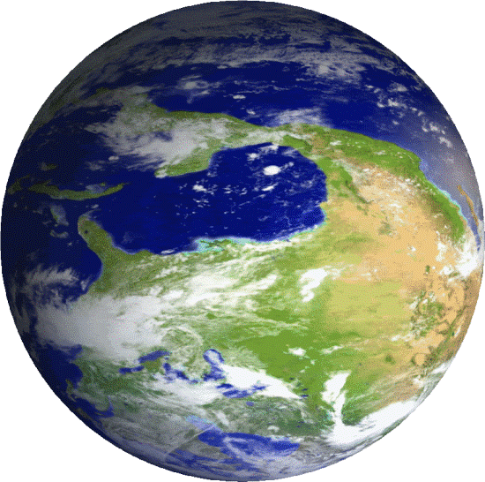
BÀI 6: CHUYỂN ĐỘNG TỰ QUAY QUANH TRỤC CỦA TRÁI ĐẤT VÀ CÁC HỆ QUẢ

Slide 3
VÒNG QUAY
MAY MẮN
30
20
1
2
40
10
50
80
3
4
60
70
QUAY

Slide 4
Trái Đất là hành tinh thứ mấy trong hệ Mặt trời?
A. Thứ 3
B. Thứ 4
QUAY VỀ

Slide 5
Trái Đất có dạng hình gì?
A. Hình tròn
B. Hình cầu
QUAY VỀ

Slide 6
Ai là người đầu tiên đi vòng quanh thế giới?
A. Ma-gien-lăng
B. Cô-lôm-bô
QUAY VỀ

Slide 7
Trong bài hát “Trái đất này là của chúng mình” thì Trái đất đứng yên hay Trái đất quay?
A. Trái đất đứng yên
B. Trái đất quay

Slide 8
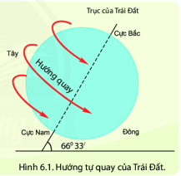
Hoạt động nhóm (5 phút)
Nhiệm vụ
HS đọc thông tin mục 1 và quan sát Hình 6.1 trong SGK trang 128.
Sau đó sử dụng quả Địa cầu xác định cực Bắc, cực Nam, làm thực nghiệm mô tả chuyển động tự quay quanh trục của Trái Đất và hoàn thành Phiếu học tập.
của Trái Đất

Slide 9
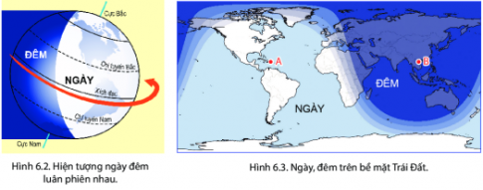
II/ Hệ quả chuyển động tự quay quanh trục của Trái Đất. 1/ Sự luân phiên ngày đêm
Thảo luận cặp
Nhiệm vụ:
Đọc nội dung mục 1, SGK/T129, quát sát thí nghiệm, Hình 6.2 và Hình 6.3 cho biết:
1. Thế nào là luân phiên ngày đêm. Nguyên nhân nào sinh ra hiện tượng này?
2. Vị trí điểm A có phải luôn là ban ngày. Vị trí điểm B luôn là ban đêm không? Tại sao?
3. Thực nghiệm trên quả Địa cầu hiện tượng luân phiên ngày đêm trên Trái Đất.

Slide 10
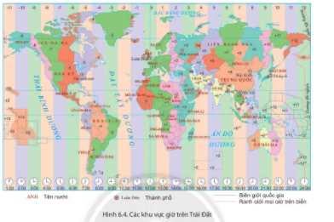
2/Giờ trên Trái Đất
Thảo luận cặp
Nhiệm vụ:
Đọc thông tin trong bài và quan sát hình 6.4, em hãy cho biết:
- Bề mặt Trái Đất được chia làm bao nhiêu múi giờ?
- Việt Nam thuộc múi giờ thứ mấy?
- Múi giờ nước ta muộn hay sớm hơn so với giờ GMT?
-Xác định múi giờ của các thành phố: Hà Nội, Oa-sinh-tơn (Washington), Mát-xcơ-va (Moscow) và Tô-ki-ô (Tokyo).

Slide 12
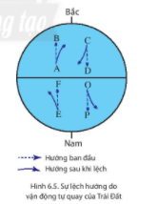
3/ Sự lệch hướng chuyển động của vật thể.
Thảo luận nhóm (5 phút)
Nhiệm vụ:
Đọc thông tin mục 3 SGK/T131 và quan sát, phân tích H 6.5 để hoàn thành Phiếu học tập sau:

Slide 13
TRÒ CHƠI

Slide 14
HOẠT ĐỘNG NHÓM
Có 9 câu hỏi. Mỗi nhóm 3 câu
Nhiệm vụ
Lượt 1: Nhóm 1 lần lượt đọc các câu hỏi đã bốc thăm cho nhóm 2 trả lời
Lượt 2: Nhóm 2 lần lượt đọc các câu hỏi đã bốc thăm cho nhóm 3 trả lời
Lượt 3: Nhóm 3 lần lượt đọc các câu hỏi đã bốc thăm cho nhóm 1 trả lời

Slide 15
HOẠT ĐỘNG LUYỆN TẬP
1.Hoạt động cá nhân
Nhiệm vụ/ Bài tập 1:
Sử dụng quả Địa cầu để mô tả chuyên động tự quay quanh trục của Trái Đất.
2. Hoạt động cặp đôi
Nhiệm vụ/ Bài tập 2:
Lập một sơ đồ hệ thống hoá kiến thức về hệ quả chuyển động tự quay quanh trục của Trái Đất.

Slide 16
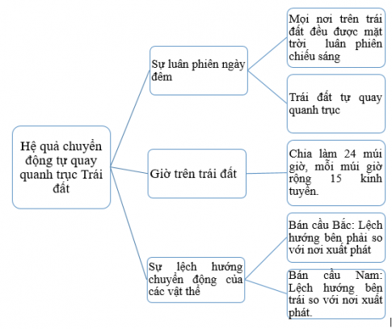

Slide 17
HOẠT ĐỘNG VẬN DỤNG
Hướng dẫn bài tập phần Vận dụng trong SGK/trang 131
Học và đọc thêm phần “Em có biết” trong SGK bài 6.
Đọc thông tin bài 7 – chú ý các câu hỏi trong SGK.

